Slide 1
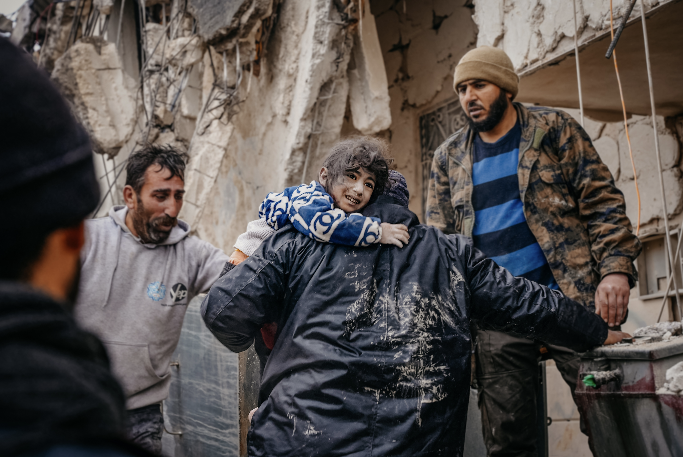


Aardbevingen Syrië

Slide 2
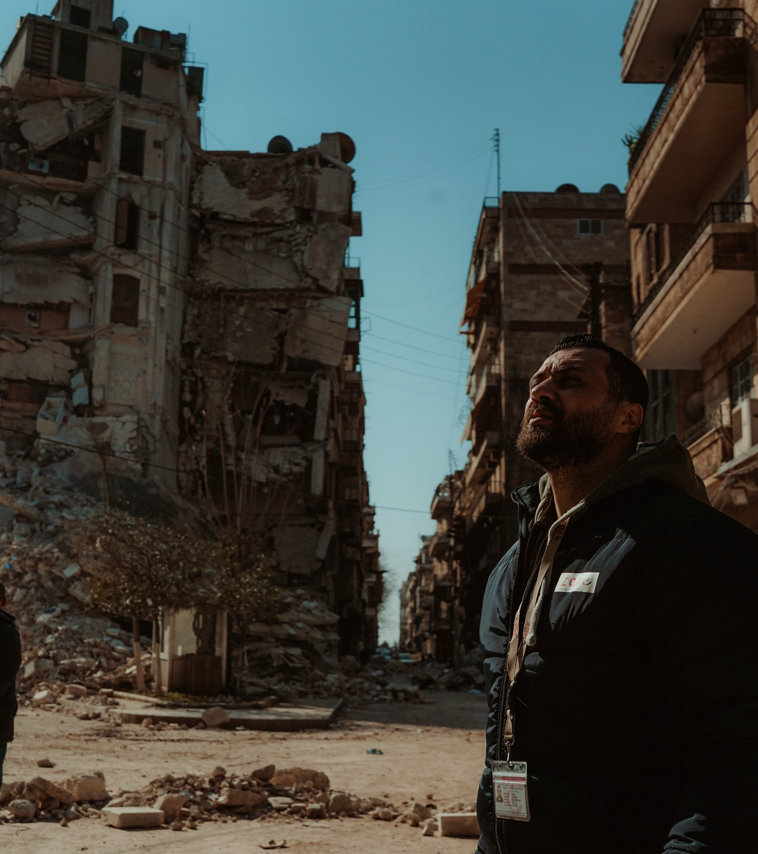
Door de crisis in Syrië, die al twaalf jaar duurt, is de meerderheid van de bevolking op de vlucht geslagen.
Tot overmaat van deze ramp troffen hevige aardbevingen het toch al kwetsbare land. Syrië ligt in puin.

Slide 3
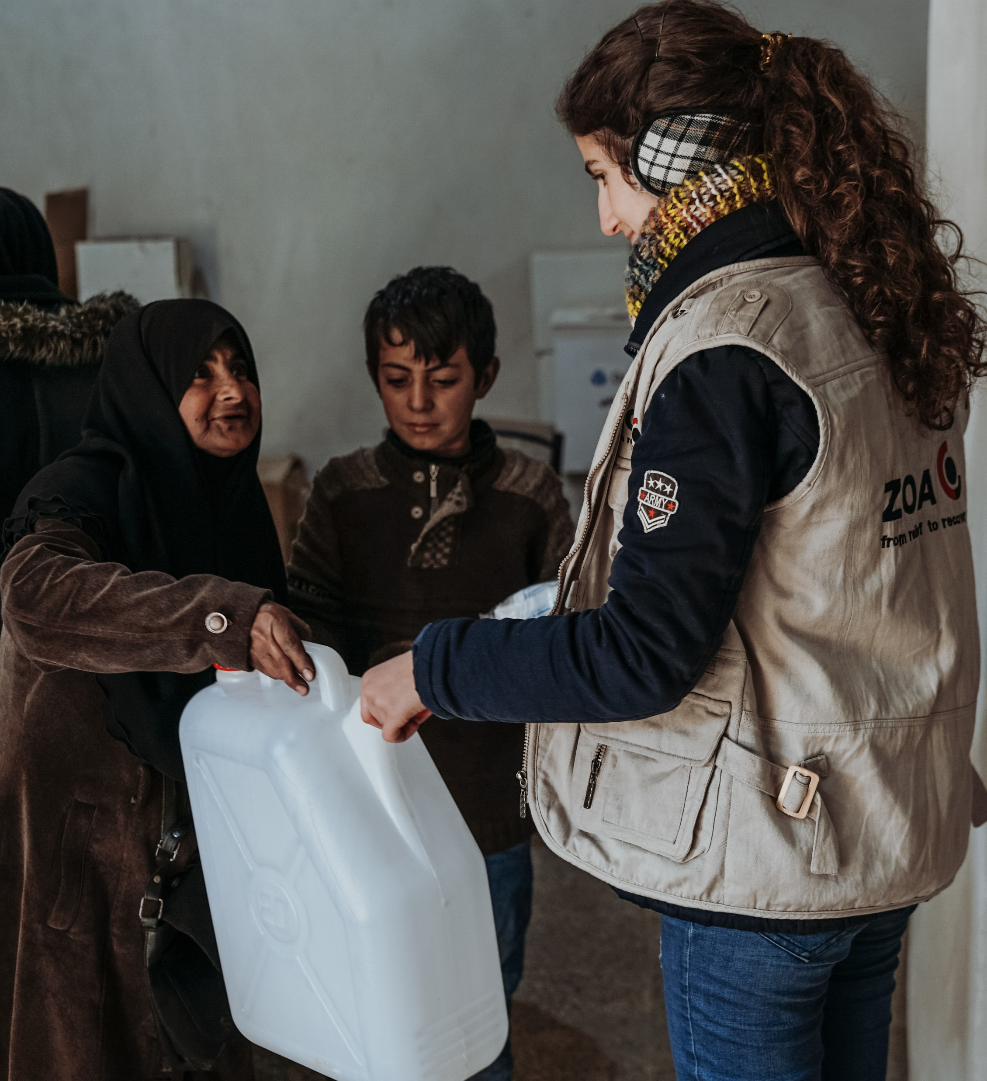
We zijn er
Met noodhulp op het gebied van voedsel, water en hygiëne.
Met wederopbouw door huizen, scholen en (water) infrastructuren te herstellen

Slide 4
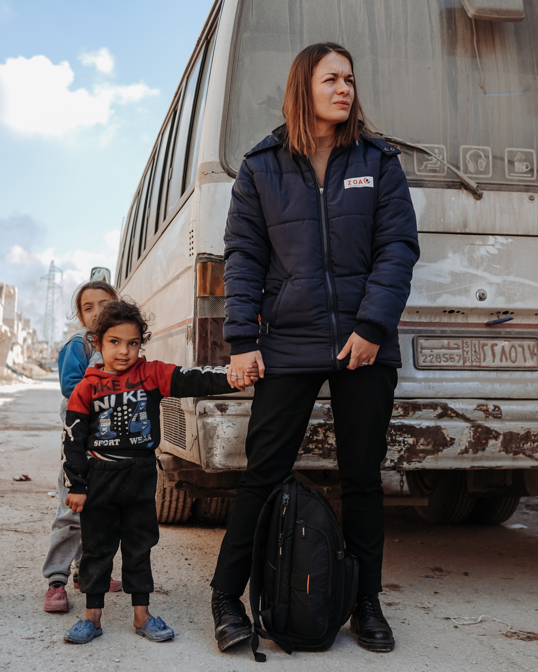


‘Dit is een enorme slag voor mensen in Syrië.
Veel basisvoorzieningen stonden voor de aardbevingen al op instorten. Het winterse weer maakt de situatie nu extra dramatisch.’
Marjanne van Vliet – Landendirecteur Syrië
Lees meer over ons werk in Syrië op zoa.nl/syrie
Helpt u mee?
Hartelijk dank!

